Slide 1
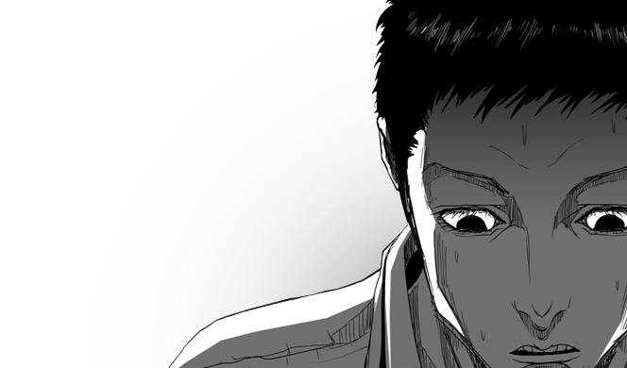

생존방법
301519 장명훈

Slide 2
죽고싶은가???

Slide 3
살고싶은가???

Slide 4

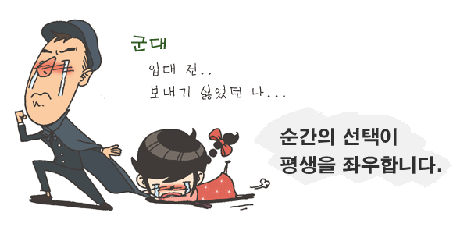

Slide 5


머가 죽음의 길인걸까… 과연??
Or

Slide 6


Slide 7

병특의 방법 준비법
토요특강 수강
전공동아리 수강
자격증 취득
출석중요
성적은반5등까지
실무능력 향상
방과후 수강
포폴준비
이력서 준비
자소서 준비

Slide 8
어렵다고 생각하나?

